Slide 1
MathKGZ --
Ондуктан Бөлчөккө – Казынанын Издөө көндүмү 2
Окуучулар жеке (же жуп болуп) каалаган суроо плакаттан баштай алышат.
Алар жоопту эсептеп чыккандан кийин, ошол жооп бар плакатты табышы керек. Окуучулар бир суроодон экинчи суроого толук тегеренип жолду бүтүргөнгө чейин улантышат.
Окуучулар чыгарган суроолорунун тамгаларын жазып алышы керек.Унутуп калбаш учун
(ачык пластик файл капчыктарга плакаттарды салып коюңуз алар сизге тез жана оңой көрсөтүүгө жардам берет.)

Slide 2




КАЗЫНА ИЗДӨӨ
ондуктарды бөлчөккө айландыруу

Slide 3


$$\frac{9}{4}$$
S
$$1.65$$
ти бөлчөккө айландырыңыз.

Slide 4


$$\frac{17}{25}$$
A
$$1.28$$
ди бөлчөккө айландырыңыз.

Slide 5


$$\frac{17}{10}$$
I
$$0.8$$
ди бөлчөккө айландырыңыз.

Slide 6


$$\frac{3}{8}$$
M
$$0.52$$
ни бөлчөккө айландырыңыз.

Slide 7


$$\frac{4}{5}$$
X
$$1.34$$
тү бөлчөккө айландырыңыз.

Slide 8


$$\frac{23}{20}$$
D
$$0.68$$
ди бөлчөккө айландырыңыз.

Slide 9


$$\frac{32}{25}$$
H
$$0.125$$
ти бөлчөккө айландырыңыз.

Slide 10


$$\frac{1}{8}$$
P
$$1.75$$
ти бөлчөккө айландырыңыз.

Slide 11


$$\frac{9}{5}$$
R
$$2.25$$
ти бөлчөккө айландырыңыз.

Slide 12


$$\frac{17}{20}$$
Z
$$1.7$$
ни бөлчөккө айландырыңыз.

Slide 13


$$\frac{7}{4}$$
V
$$0.85$$
ти бөлчөккө айландырыңыз.

Slide 14


$$\frac{33}{20}$$
U
$$0.75$$
ти бөлчөккө айландырыңыз.

Slide 15


$$\frac{13}{25}$$
N
$$1.15$$
ти бөлчөккө айландырыңыз.

Slide 16


$$\frac{3}{4}$$
L
$$1.16$$
ны бөлчөккө айландырыңыз.

Slide 17


$$\frac{67}{50}$$
T
$$1.8$$
ти бөлчөккө айландырыңыз.

Slide 18


$$\frac{29}{25}$$
E
$$0.375$$
ти бөлчөккө айландырыңыз.

Slide 19
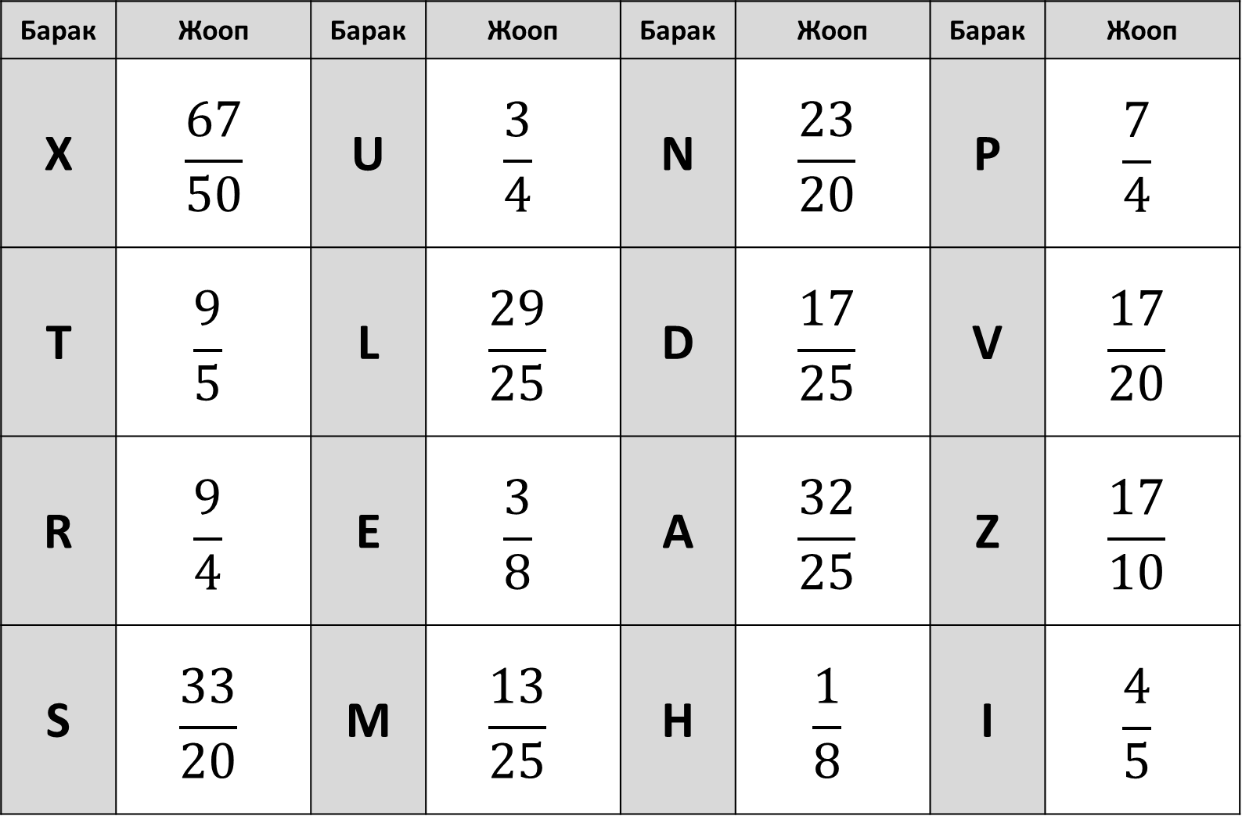
Мугалимдин жооп барагы
Барак | Жооп | Барак | Жооп | Барак | Жооп | Барак | Жооп
X | $$\frac{67}{50}$$ | U | $$\frac{3}{4}$$ | N | $$\frac{23}{20}$$ | P | $$\frac{7}{4}$$
T | $$\frac{9}{5}$$ | L | $$\frac{29}{25}$$ | D | $$\frac{17}{25}$$ | V | $$\frac{17}{20}$$
R | $$\frac{9}{4}$$ | E | $$\frac{3}{8}$$ | A | $$\frac{32}{25}$$ | Z | $$\frac{17}{10}$$
S | $$\frac{33}{20}$$ | M | $$\frac{13}{25}$$ | H | $$\frac{1}{8}$$ | I | $$\frac{4}{5}$$

Slide 20

жооптор
x | t | r | s | u
 |  |  |  | l
 |  |  |  | e
i |  |  |  | m
z |  |  |  | n
v | p | h | a | d

Slide 21
Жооп кагазы
Барак | Жооп | Барак | Жооп | Барак | Жооп | Барак | Жооп

Slide 22


Slide 23
Суроолор барбы?
Комментарийлер?
Сунуштар?
…же ката таптыңызбы!?
Турдуу пикирлер учун ыраазычылык билдиребиз.
Сураныч, электрондук кат жөнөтүңүз:
mathematicskgz@gmail.com

